Slide 1
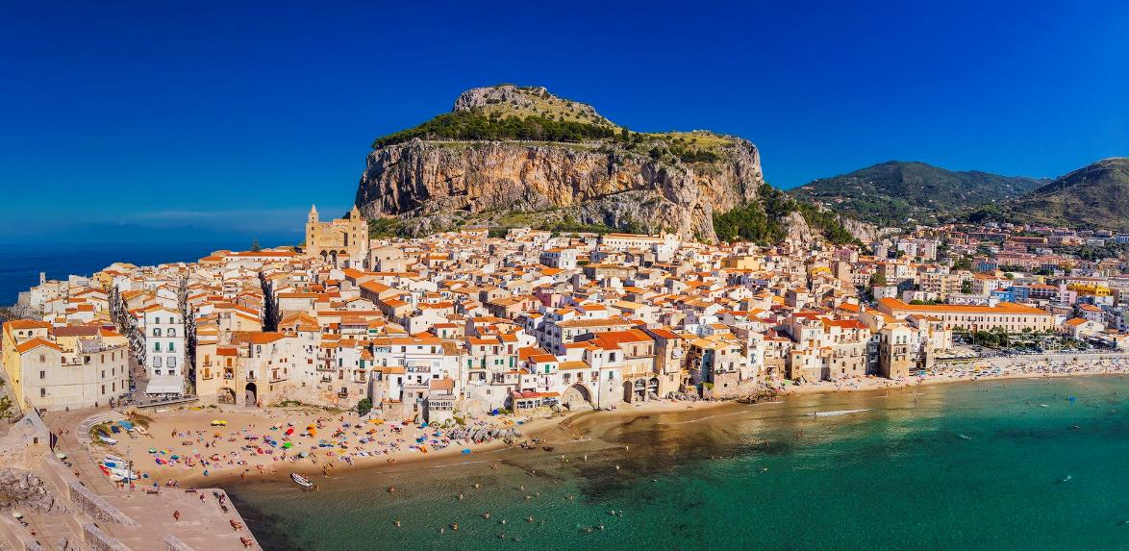
La Commune Italienne Céfalu
Vue de Cefalu d'en haut

Slide 2
Cefalù est située sur la côte septentrionale de la Sicile, à environ 70 km de Palerme. À l’extrémité des Madonie2, Cefalù fait partie du territoire du parc naturel régional de cette chaîne calcaire
Elle est située au pied de la Rocca (it), un promontoire rocheux de 270 mètres de haut.

Slide 3
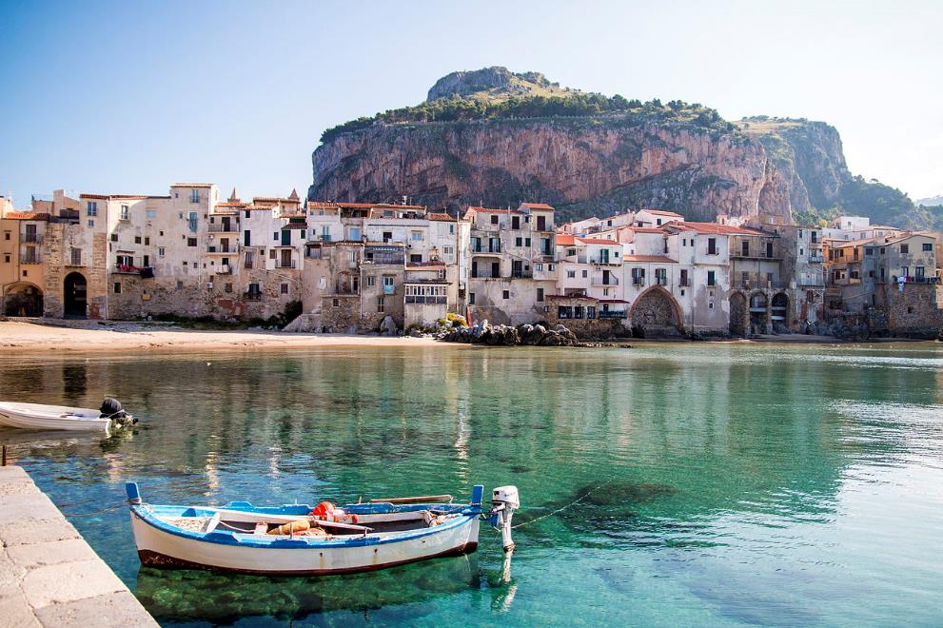
Jetée de Cefalù devant la Rocca.

Slide 4
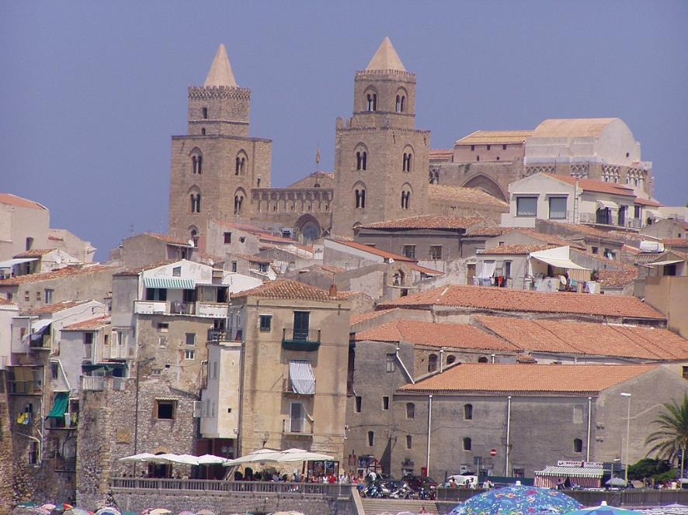
Cathédrale de Cefalù.

Slide 5
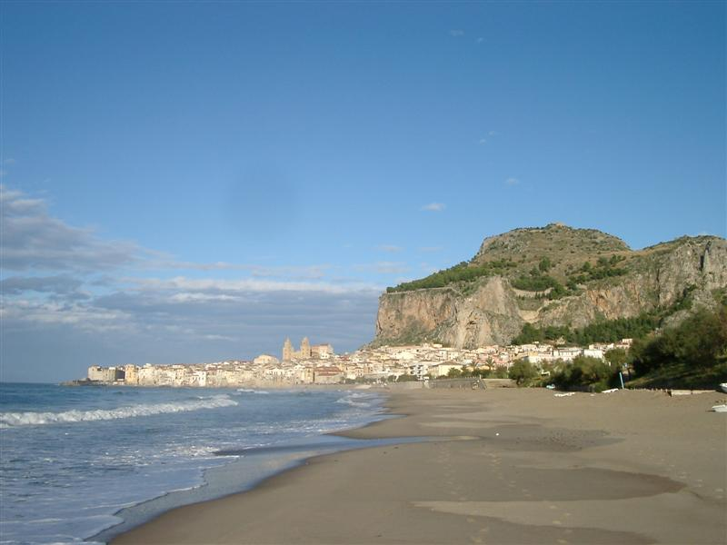
Plage de Cefalù.

Slide 6
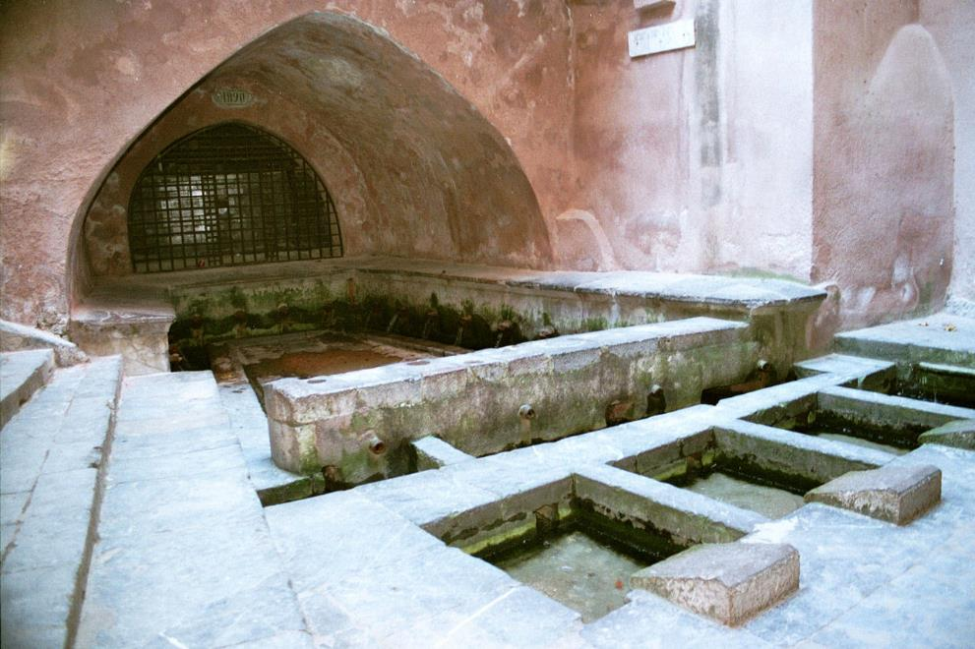
Ancien lavoir arabe.

Slide 7
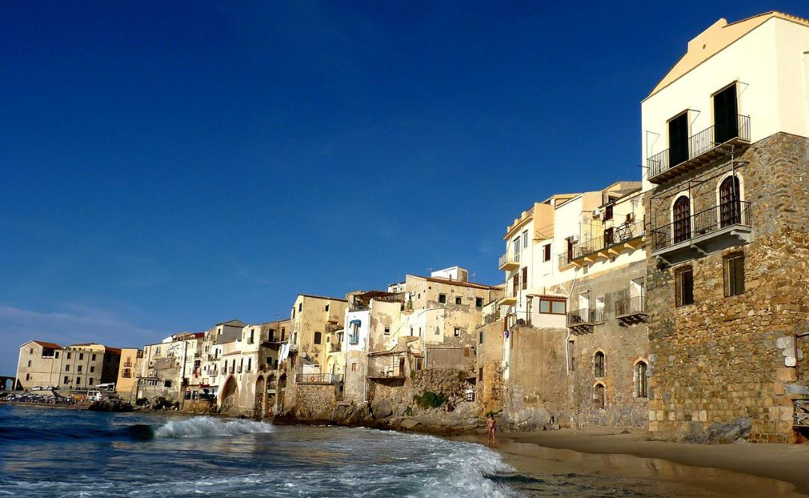
Plage de Cefalù.

Slide 8
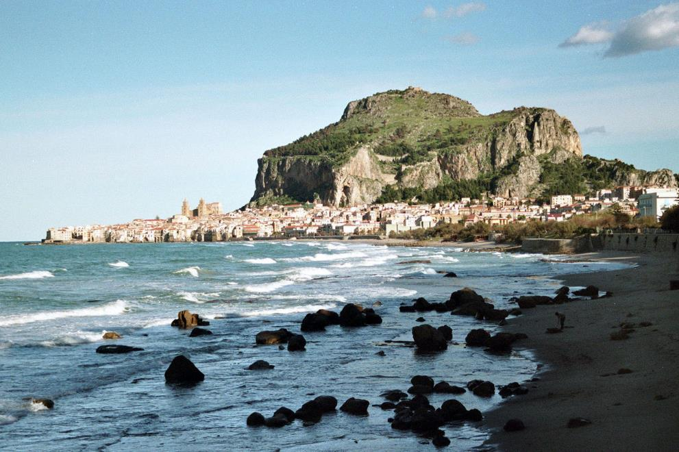
Cefalù , Italie Vue panoramique de la ville et du rocher

Slide 9
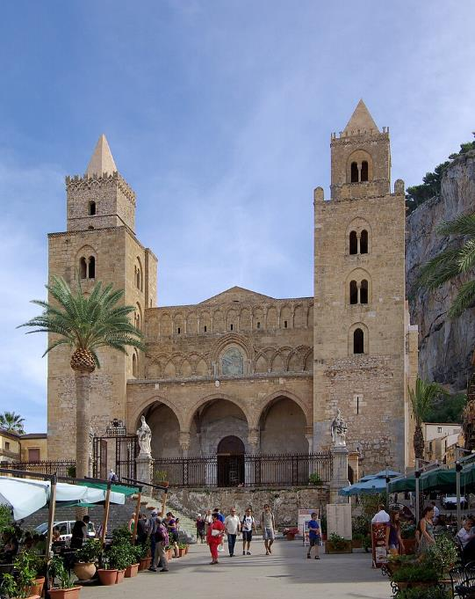
Deux fortes tours jumelles flanquent le porche de la cathédrale, qui présente trois arcades (reconstruites vers 1400) correspondant à la nef

Slide 10
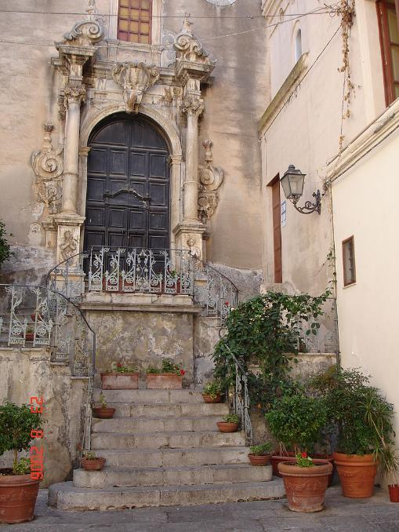
Église de Saint-Étienne.

Slide 11
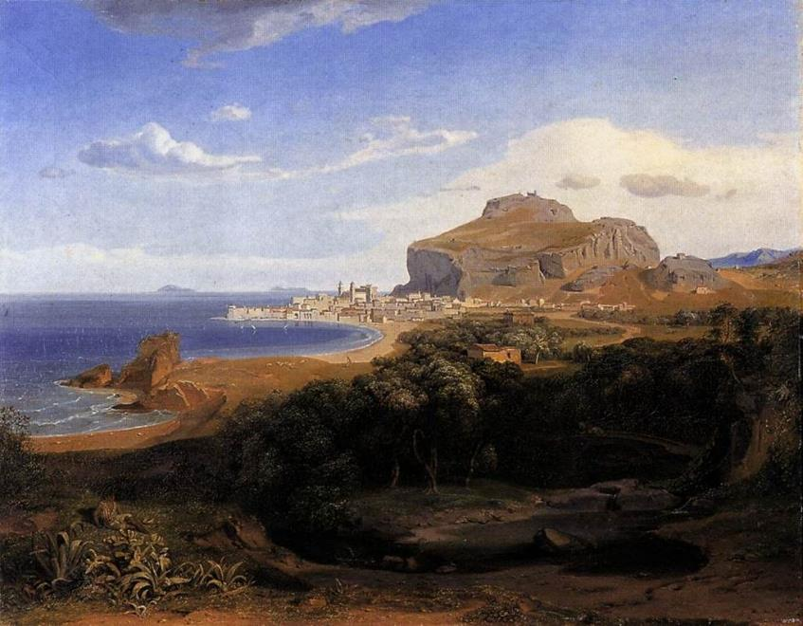
Cefalù en 1830, par Carl Anton Joseph Rottmann .

Slide 12
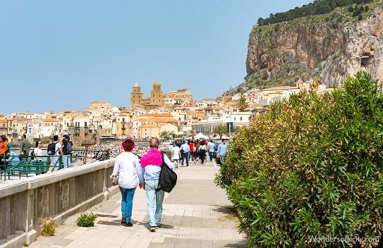
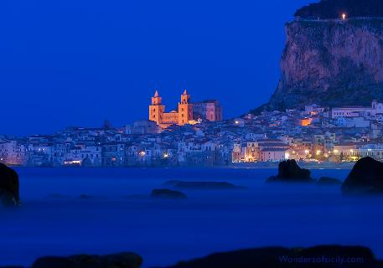

Slide 13
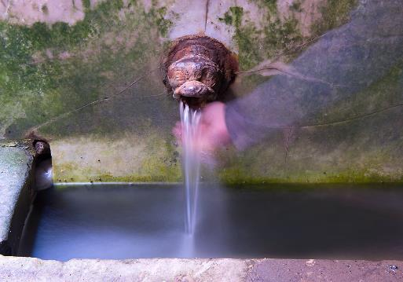
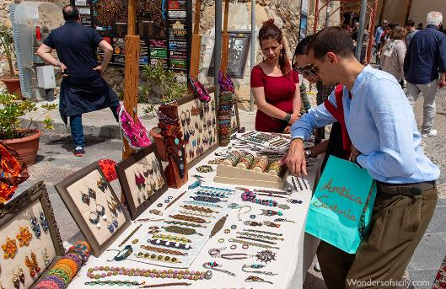
Vendeur ambulant à Cefalù spécialisé dans les bijoux magnifiquement fabriqués à la main.
Le Lavatoio est un lavoir médiéval pittoresque construit pendant l'occupation arabe de la Sicile (827-1090).

Slide 14
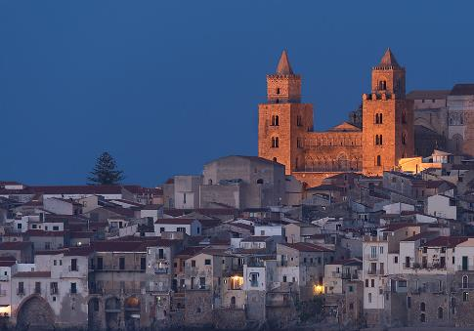
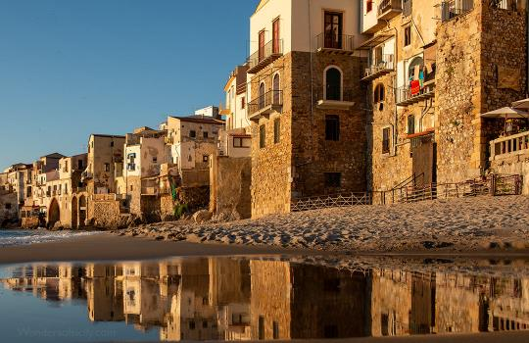
La cathédrale de Cefalù

Slide 15
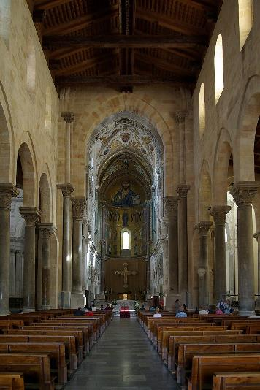
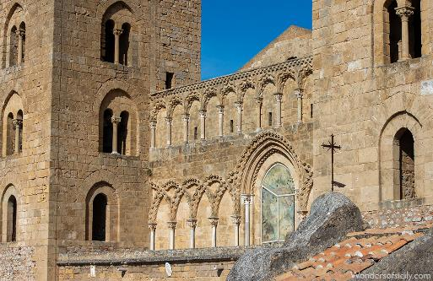
Intérieur de la cathédrale.

Slide 16
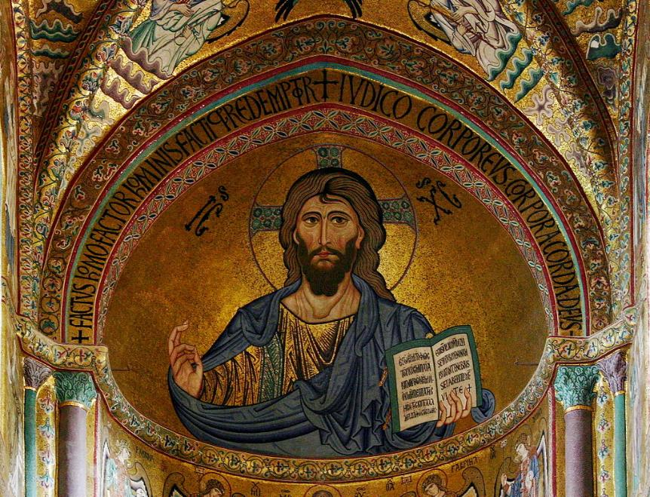
Christ pantocrator, cathédrale de Cefalù.

Slide 17
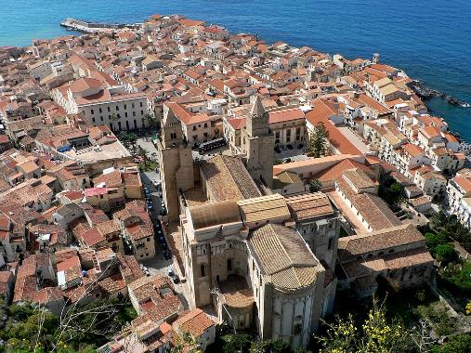
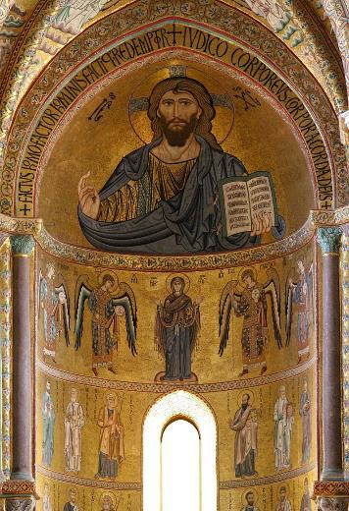
Le Dôme, vu de la Rocca di Cefalù.
Mosaïques de l'abside : Christ Pantocrator, Vierge Marie, archanges et apôtres.

Slide 18
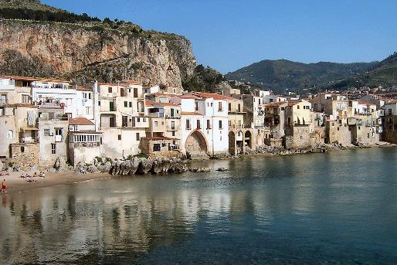
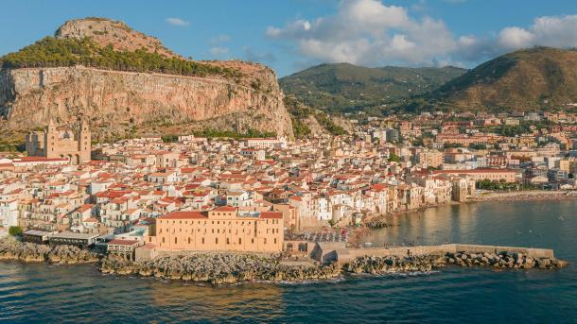
le magnifique village balnéaire
Haven Cefalu

Slide 19
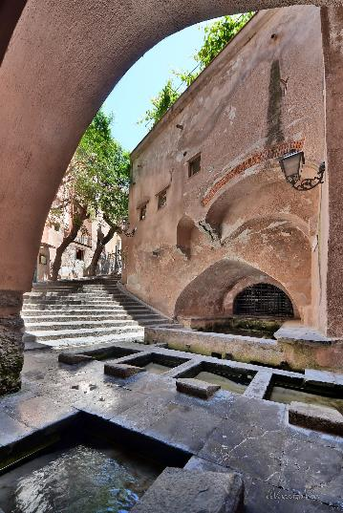
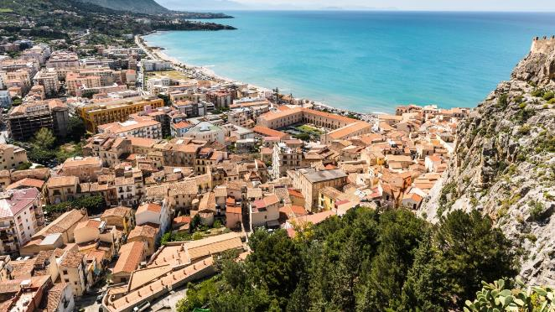

Slide 20
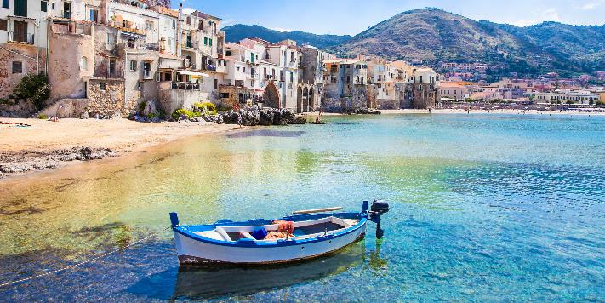
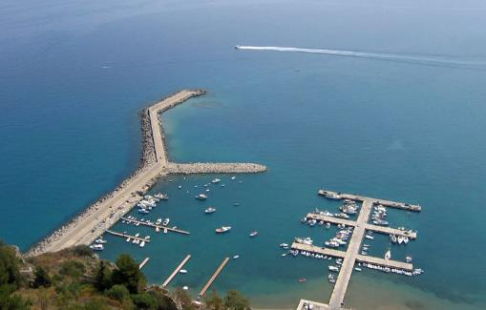

Slide 21
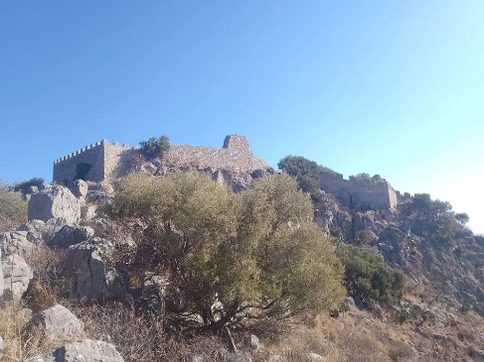
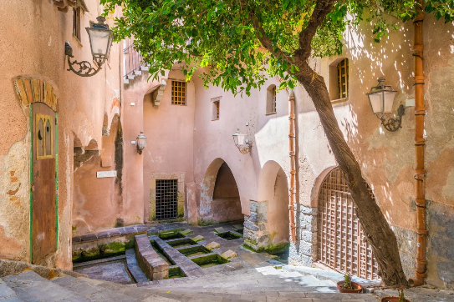

Slide 22
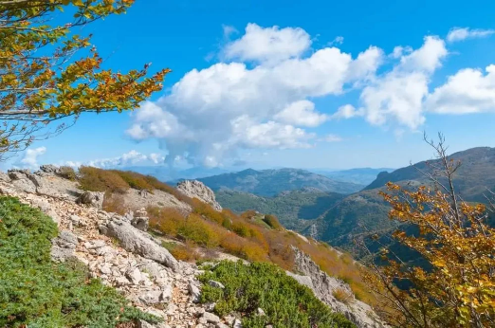
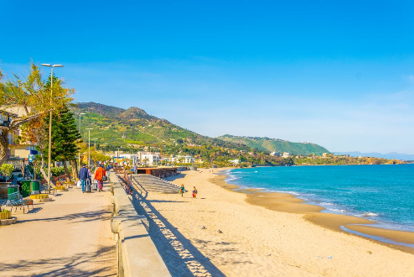

Slide 23
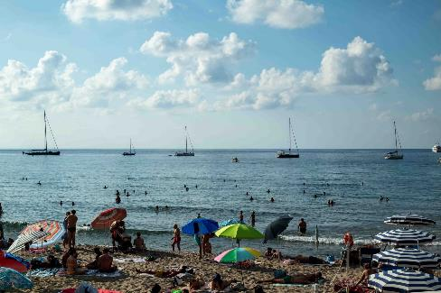
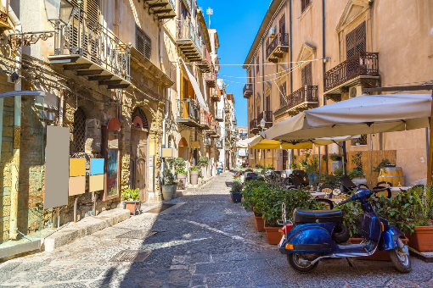

Slide 24
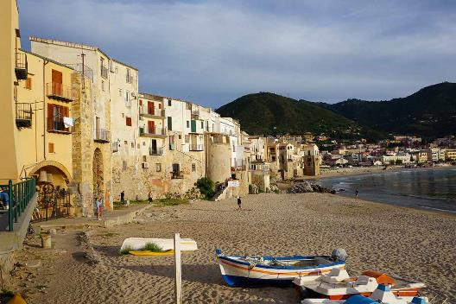
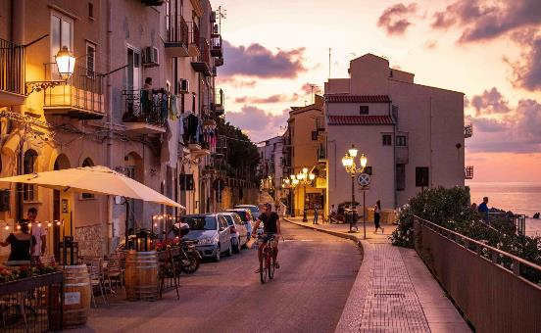

Slide 25
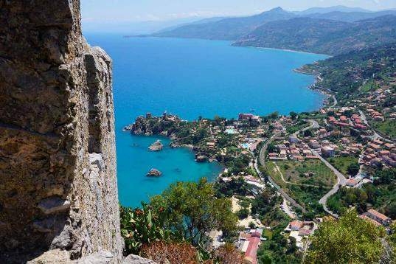
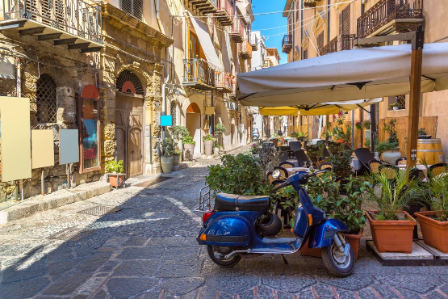

Slide 26
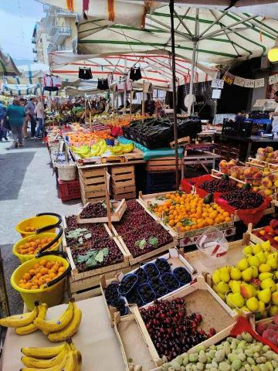
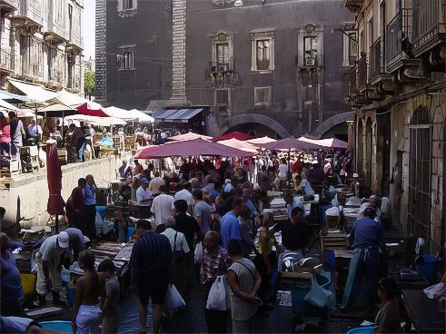

Slide 27
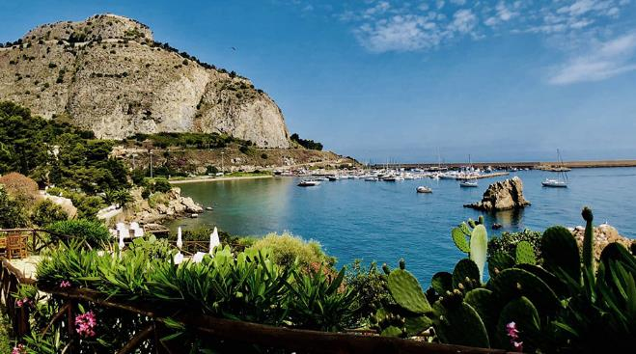
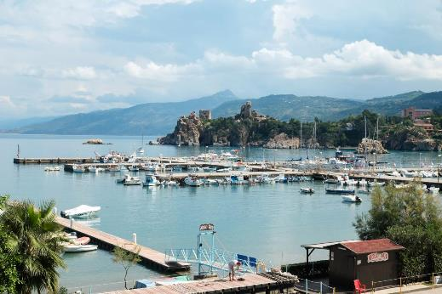

Slide 28
Lorient Vous A Présenté La Commune De Céfalu Sicile
Les Images Et Le Son Du Net
Merci De Votre Visite
Daniel

